Slide 1
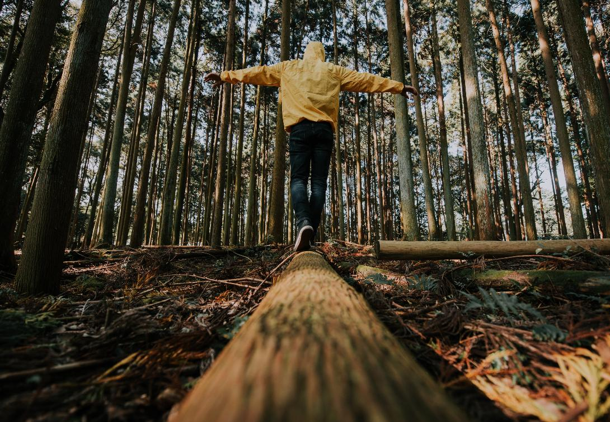

Modul 3
HOPE
www.planet-pulse.eu

Slide 2
Moduloversikt
Dette modulen utforsker håpets kraftfulle rolle som respons på klimatiske utfordringer. Vi undersøker hvordan håp bidrar til å bygge personlig motstandskraft og gir kraft til handling, hvordan man kan gjenkjenne håp i lys av optimisme og pessimisme, hvordan man kan opprettholde dets meningsfulle formål, pleie det og kanalisere det inn i kollektiv handling der håp blir en kilde til felles styrke og
inspirasjon.
01
Håpets rolle i krisetider
02
Optimisme versus pessimisme: Hva er lyset i enden av tunnelen?
03
Positivitet og dens giftige sider: Hvor retter du lyset ditt?
04
Meningsfullt håp: Hvordan holde flammen brennende?
05
Håp og klimatiltak
06
Kollektivt håp og klimahistorier

Slide 3
Læringsmål for modul 3
Når du er ferdig med dette modulen, skal du kunne…
Forstå den avgjørende rollen håp spiller i krisetider.
Reflektere over hvordan en optimistisk, pessimistisk eller håpefull tankegang kan påvirke klimahandlingen.
Gjenkjenne begrepet «giftig positivitet» og hvordan man kan fremme en mer jordnær og autentisk tilnærming til å bevare håpet.
Utforske begrepet meningsfullt håp.
Lære hvordan man kan dyrke håp.
Oppdag hvordan håp vokser gjennom fellesskap og gir næring til engasjement for klimaretferdighet og klimapolitisk påvirkningsarbeid.

Slide 4
Velkommen til modul 3 – HÅP
Velkommen til modul 3 i Planet Pulse-kurset, hvor vi utforsker håpets viktige rolle i håndteringen av klimakrisen. I tider hvor fremtiden ser dyster ut, er det mange grunner til å miste håpet. Men i slike tider er det nettopp håp vi trenger mest.
Hvorfor? Fordi håp gir næring til fantasi, mot og motivasjon til å handle. Det er ikke en passiv følelse, men en aktiv kraft som driver engasjement, innovasjon og motstandskraft. Håp hjelper oss å se for oss en bedre fremtid – og gir oss energien til å jobbe for å gjøre den fremtiden til virkelighet.
I stedet for å være en erstatning for handling, er håp grunnlaget for handling. Det er gnisten som forvandler fortvilelse til besluttsomhet og angst til engasjement.
I dette modulen skal vi utforske begrepet håp og dets betydning. Vi skal utforske tankesettet bak pessimisme og optimisme ved å stille spørsmålet: «Er det bedre å se på den lyse siden, eller forberede seg på det verste?» På slutten av modulen skal vi lære hvordan vi kan dyrke meningsfullt håp og dele det håpet i samfunnet vårt for å gi næring til klimatiltak.

Slide 5
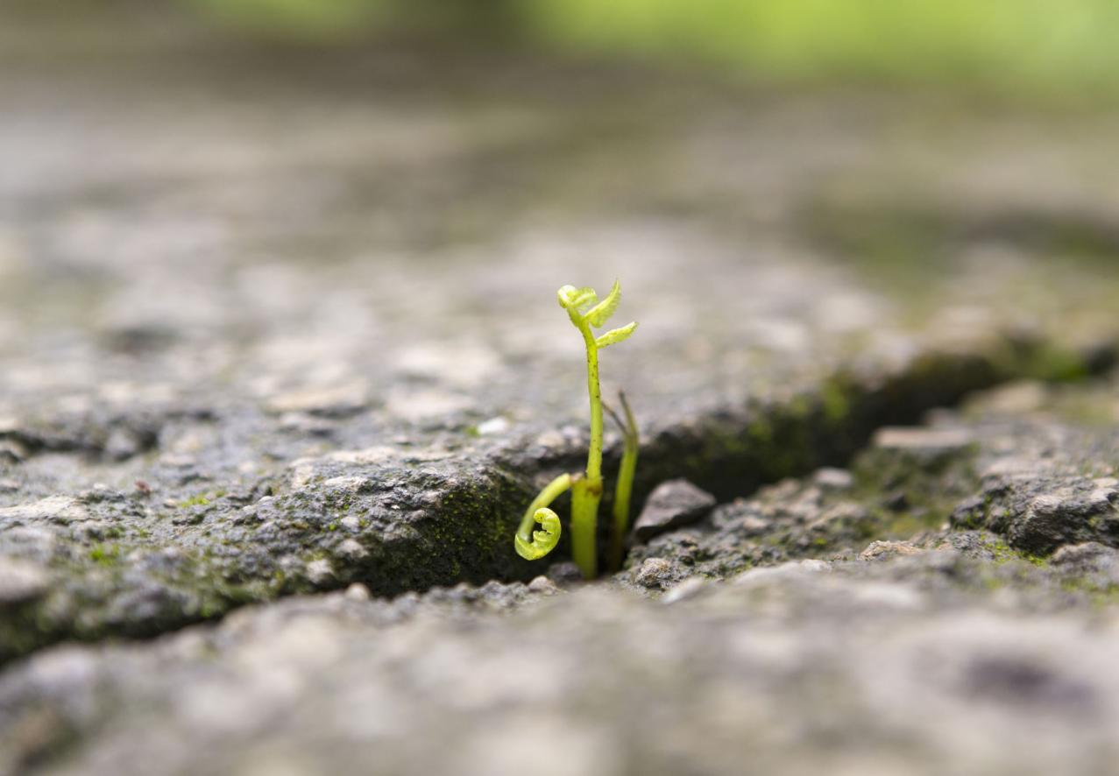

01
Håpets rolle i krisetider

Slide 6
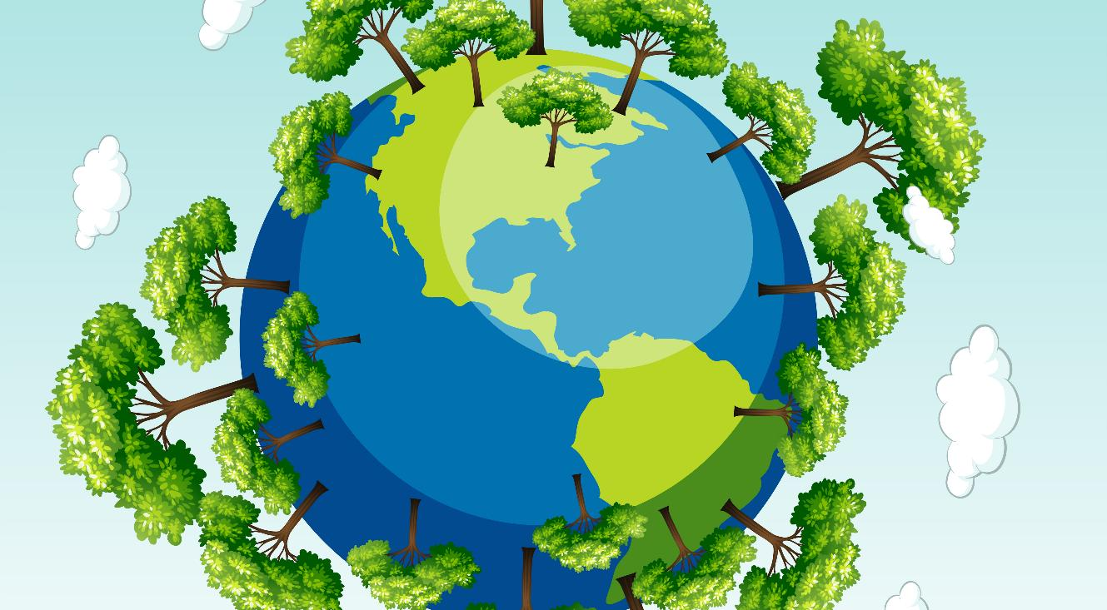
1.1
Klimaendringer og behovet for håp
«Evnen til å håpe er det viktigste i livet. Den gir mennesket en følelse av å ha et mål, og energien til å komme i gang.» – Norman Cousins, amerikansk journalist.

Slide 7

Er vi dømt, eller er det fortsatt håp?
Realiteten rundt klimakrisen er alarmerende. Som du har lært i tidligere moduler, er det helt normalt å føle angst for en usikker fremtid. Det er en grunnleggende menneskelig følelse når man er vitne til noe som er galt og opprørende. I tillegg er det uklart hvem som har ansvaret for å løse problemet, og – om det i det hele tatt er tid til å gjøre noe? Kanskje har du til og med opplevd en følelse av, eller stilt deg selv spørsmålet: «Er det noen som bryr seg?» Det er et av de mest presserende og følelsesladde spørsmålene i vår tid: Er vi dømt, eller er det fortsatt håp?
Det kan føles realistisk å tro at ingenting vi gjør har noen betydning, men det fører ingen steder.
Det er nettopp her håpet blir avgjørende – ikke som en fornektelse av virkeligheten, men som en kraft som hjelper oss å holde ut i møte med den.
Oppgave: Kan du huske en personlig opplevelse der noe var viktig for deg, men i første omgang virket umulig eller veldig vanskelig å oppnå, men hvor håp likevel hjalp deg med å gå videre eller møte utfordringen?
Del historien din!

Slide 8
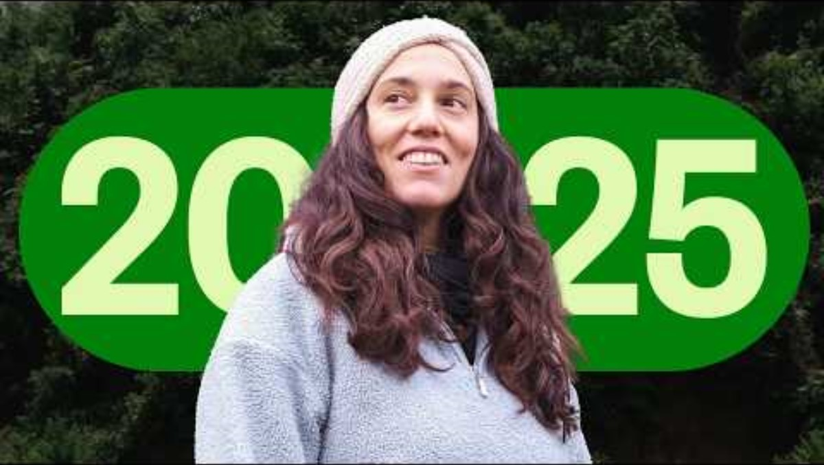
Klimaendringer og behovet for håp
Se denne korte videoen fra organisasjonen Ecosia om håp i klimarealiteten
Håp kan gi retning. Ikke til å sitte og vente, men til å ta initiativ, til å handle (Ojala, 2017a, Ojala, 2017b). Det er et slikt håp som vokser når vi samles, sier fra og støtter hverandre.
Ingen av oss kan fikse verden alene. Men hvert lille skritt – en samtale, en protest, en endring i vaner – teller.
Vi er generasjonen som bryr seg. Og det er mektig.
Hvorfor? Fordi når håpet vårt er forankret i sannhet, rettferdighet og felles ansvar, blir det mer enn bare en følelse – det blir etisk håp: den typen som opprettholder meningsfull handling og kollektiv endring.

Slide 9
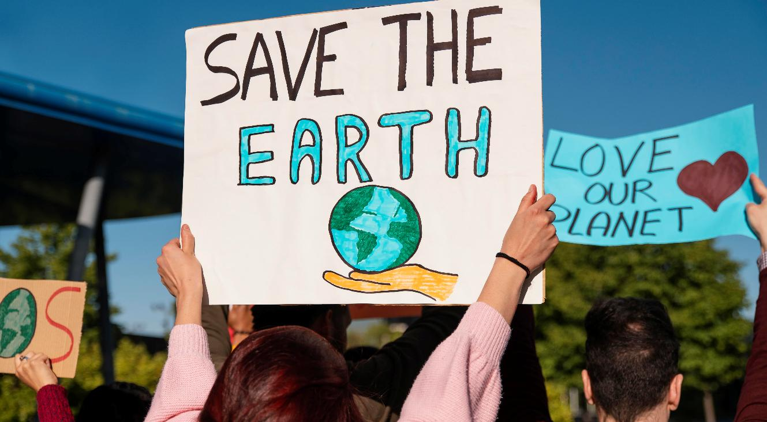
1.2
Håpets etikk i klimakrisen
«Håp er en disiplin.» — Mariame Kaba, amerikansk aktivist

Slide 10
Hva er etisk håp?
Aktivisten Mariame Kaba sier: «Håp er en disiplin», men hva betyr det?
Det er et kraftfullt og ofte misforstått begrep. Det betyr at håp ikke bare er en følelse – det er en praksis, en forpliktelse og ofte et bevisst valg i møte med motgang. «Håp er en disiplin» – betyr at etisk håp krever konsistens, innsats og omsorg, ikke bare følelser.
  Følelsesmessig håp sier: «Jeg føler meg håpefull i dag fordi det har skjedd noe godt.»
  Disiplinbasert håp sier: «Selv når alt ser dystert ut, velger jeg å opptre som om forandring er mulig.»
Oppgave: Aktivisten Mariame Kaba sier: «Håp er en disiplin», men hva betyr det?
Del tankene dine i klassen!

Slide 11
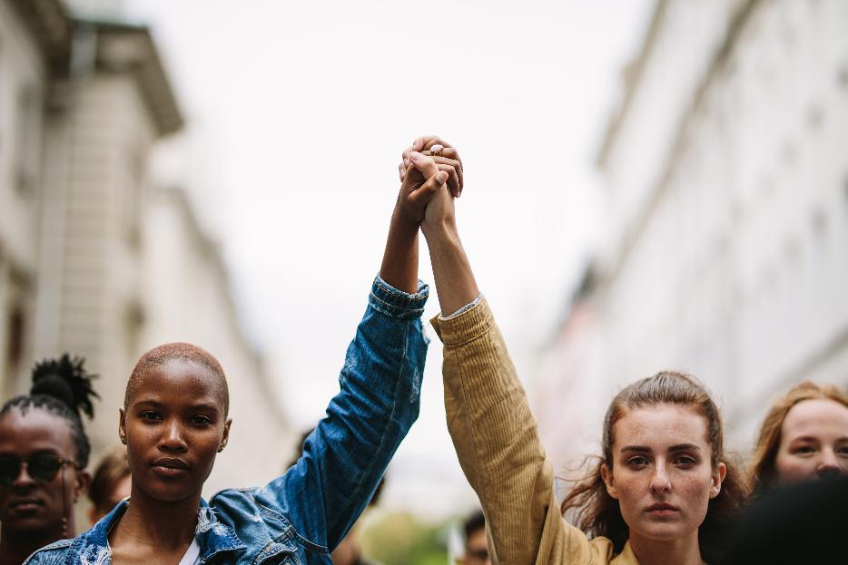
Hva er etisk håp?
Håp blir etisk når det er noe du jobber med, ikke noe du bare venter på. Selv når du er sliten, redd eller usikker på om det vil «funke», holder du fast i det uansett utfallet.
Og her vekker det din kraft – å være modig.

Slide 12

02
Optimisme og pessimisme

Slide 13

2.1
Optimisme kontra pessimisme
«Når jeg blir spurt om jeg er pessimistisk eller optimistisk med tanke på fremtiden, er svaret mitt alltid det samme: Hvis du ser på vitenskapen om hva som skjer på jorden og ikke er pessimistisk, forstår du ikke dataene. Men hvis du møter menneskene som jobber for å gjenopprette denne jorden og livene til de fattige, og du ikke er optimistisk, har du ikke noe liv i deg.»
— Martin Keogh, Hope Beneath Our Feet: Restoring Our Place in the Natural World

Slide 14
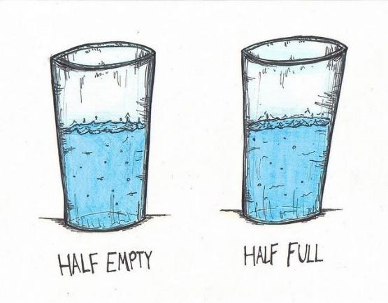
Optimisme og pessimisme
Vi hører ofte at livet er et spørsmål om perspektiv – om vi ser glasset som halvfullt eller halvtomt. Vi vet alle forskjellen. Men i praksis er det både utfordrende og vanskelig å innta en av disse holdningene.
Det er ikke lett å være optimist når vi snakker om klimakriser. Optimisme kan føles uærlig – til og med løsrevet fra virkeligheten. Hvordan kan man være optimist når verden er overveldet av stadig flere fakta om global oppvarming, økosystemets sammenbrudd og politiske lederes manglende handling? Optimister kan oppfattes som naive, uansvarlige eller til og med «giftige».
Men pessimisme tilbyr heller ingen produktiv vei fremover. Den lammer oss med passivitet.
Oppgave: Hvilken del av sitatet resonerer med deg?

Slide 15
Optimisme og pessimisme
For dagens ungdom, som vokser opp i en tid preget av sosial, politisk, miljømessig og økonomisk usikkerhet, handler det ikke lenger om å velge mellom optimisme og pessimisme.
Det handler om å navigere seg gjennom følelsesmessig overlevelse i en verden med en usikker fremtid, med håp.
HÅP er en følelse som bare mennesker har – en tankegang som anerkjenner krisens alvor, men likevel tror på muligheten eller den kollektive evnen til å reagere, tilpasse seg og skape meningsfull forandring.
Spesielt for unge mennesker er håp ikke naivt – det er en viktig emosjonell og psykologisk ressurs.
Håp gir næring til engasjement, aktivisme, innovasjon og motstandskraft. Det gir retning i møte med usikkerhet og bidrar til å forvandle frykt til handling.
Det er ikke en passiv eller blind tro på at alt vil ordne seg. Det er en tro på at våre handlinger betyr noe. Håp er ikke fraværet av frykt, men en forpliktelse til å handle til tross for den.

Slide 16
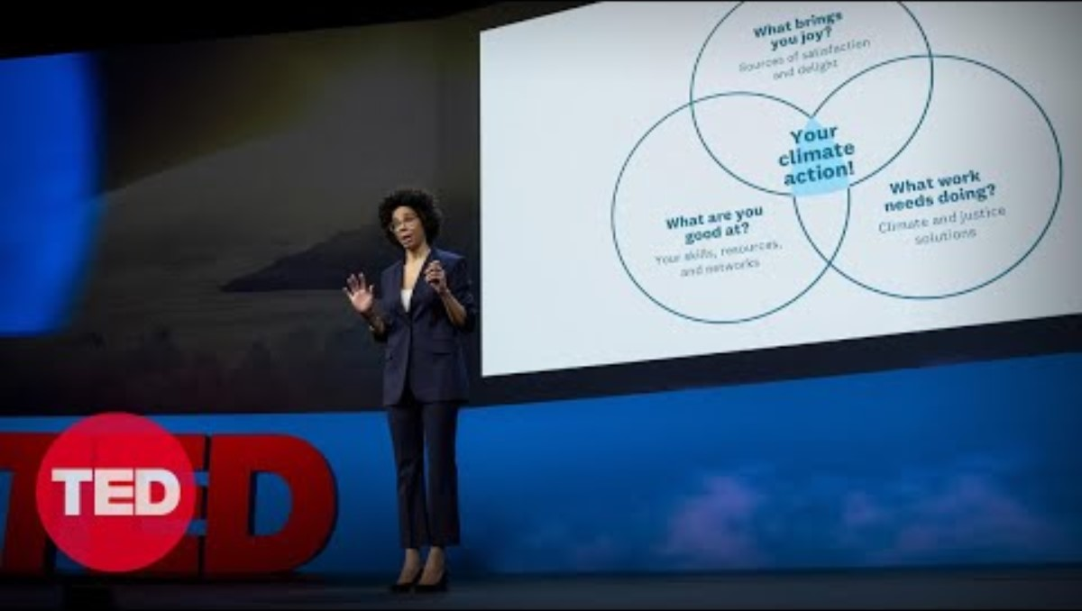
Finne glede i klimatiltak
Se denne korte videoen av Ayana Elizabeth Johnson om hvordan man kan finne glede i klimahandling
Det ligger ekte glede og mening i å være en del av løsningen – i å skape, samarbeide og tro på muligheten for forandring. Enten det skjer gjennom innovasjon, aktivisme, utdanning eller lokalt engasjement, teller hvert eneste skritt mot en bærekraftig fremtid. Selv om fremgangen går sakte, gir arbeidet for en bedre verden mening, fellesskap og håp. Og det håpet er kraftfullt – det gir oss motstandskraft, vekker kreativitet og inspirerer andre til å bli med.

Slide 17
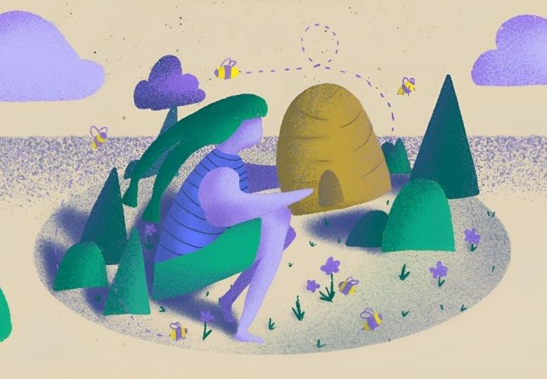
03
Positivitet og dens skadelige sider

Slide 18
Utover positivitet eller giftighet: Snakk om klimaendringene
Katharine Hayhoe: Det viktigste du kan gjøre for å bekjempe klimaendringene: Snakk om det (TEDWomen 2018)
Katharine Hayhoe er klimaforsker, professor ved Texas Tech University og sjefsforsker for The Nature Conservancy. «Vi kan ikke gi etter for fortvilelsen,» sier hun. «Vi må gå ut og lete etter det håpet vi trenger for å inspirere oss til å handle.»
Hvordan snakker du med noen som ikke tror på klimaendringene? Ikke ved å gjenta de samme dataene og faktaene vi har diskutert i årevis, men ved å knytte bånd gjennom felles verdier som familie, fellesskap og religion, og få folk til å innse at de allerede bryr seg om klimaendringene.
https://www.youtube.com/watch?v=-BvcToPZCLI

Slide 19
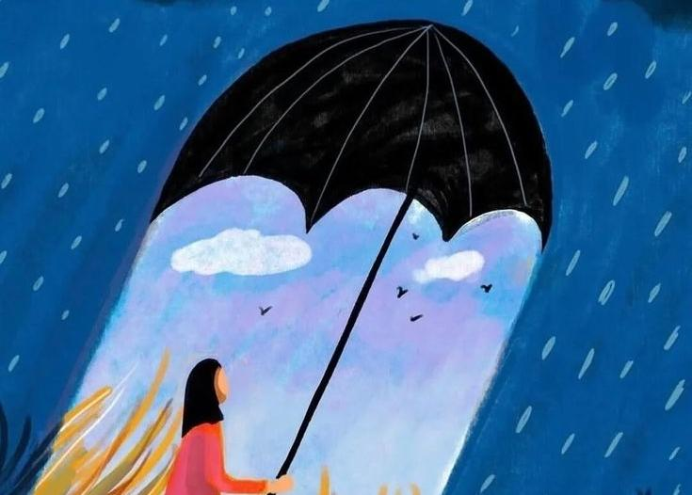
04
Meningsfull håp og klimatiltak

Slide 20
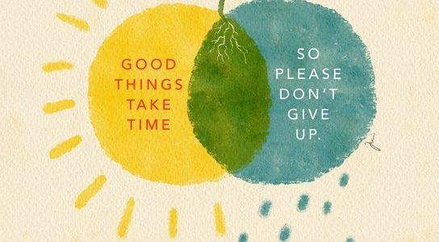
4.1
Meningsfullt håp
Håp er, i motsetning til optimisme eller pessimisme, et valg du praktiserer.

Slide 21
4.1 Håpets rolle når vi ser mot fremtiden
Håp blir mer forankret når det bygger på relasjoner og handling, ikke bare optimisme.
Videre gir håp emosjonell motstandskraft. Det hjelper oss å takle tap og minner oss om at selv om den nye generasjonen kanskje ikke er ansvarlig for å ha forårsaket klimakrisen, spiller de en avgjørende rolle i å forme fremtiden. Ungdomsledede bevegelser, som Fridays for Future, viser at når håp kombineres med kollektiv handling, blir det en kraftfull drivkraft for systemisk endring.
Vi må gå utover det binære skillet mellom optimisme og pessimisme. Klimakrisen krever noe mer nyansert – et aktivt, forankret og informert håp. Et håp som anerkjenner smerten, men nekter å gi opp. Et håp som gir unge mennesker muligheten til å forestille seg og bygge en bedre verden, selv når veien dit er usikker.

Slide 22
2.2 Håpets rolle når vi ser på fremtiden
Når vi ser bort fra optimistiske og pessimistiske fremtidsscenarier, kan håp hjelpe oss å forestille oss en felles visjon om en alternativ fremtid som kan fungere som en katalysator for fornyelse.
Noen ganger kan en stor bevegelse starte med et initiativ fra én enkelt person eller et lite antall engasjerte individer, som kan påvirke flertallet av befolkningen og skape et paradigmeskifte.
Tilsynelatende små ting i naturen kan skape kraftige ringvirkninger som påvirker verden rundt dem.
De fleste miljøseire ser ut som om ingenting har skjedd, mens de i virkeligheten er triumfer for dem som våget å handle.
Som et afrikansk ordtak sier: «Hvis du tror du er for liten til å gjøre en forskjell, prøv å tilbringe en natt alene i mørket med en mygg».

Slide 23

4.2
Å omfavne håpet i klimahandlingen
Håp er et VALG
du praktiserer!
«Håpet har to vakre døtre; de heter Sinne og Mot. Sinne over hvordan ting er, og Mot til å se til at de ikke forblir som de er.»
- Augustinus av Hippo
«Håp krever handling; handling er umulig uten håp.»
- Rebecca Solnit
«Vi må akseptere begrenset skuffelse, men aldri miste uendelig håp.» - Martin Luther King Jr.

Slide 24
Din indre ild er din største styrke!
Xiye Bastida – «Din indre ild er din største styrke» (TED2025)
Håp er ikke bare en følelse, men en ferdighet du kan øve på, forklarer klimaaktivisten Xiye Bastida. Med utgangspunkt i naturens motstandskraft viser hun hvorfor det å stole på urfolksledere som har beskyttet planeten i generasjoner, kan bidra til å forvandle fortvilelsen over klimaet til den drivkraften som trengs for å sette i gang meningsfulle endringer.
Dette TED 2025-foredraget er en kraftfull påminnelse om at ilden i hjertet ditt er din største styrke for å skape en bedre fremtid!
https://www.youtube.com/watch?v=QXGTNROtJkY

Slide 25

4.2 Oppgave
Skriv ut arbeidsarket til oppgaven her

Slide 26
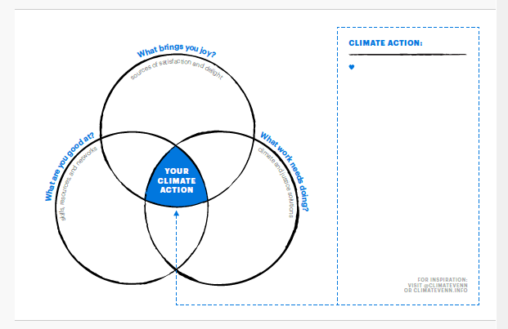

Slide 27
3.4 Selvvurdering (Forstå dine klimafølelser)
Alle opplever klimangst på forskjellige måter.
Noen føler en konstant, svak bekymring, mens andre opplever plutselige bølger av tristhet, frustrasjon eller sinne når de hører om visse hendelser.
Denne aktiviteten hjelper deg med å utforske dine egne følelsesmønstre, uten å dømme.
Ved hjelp av en enkel «klimafølelsesmåler» vil du overvåke hvordan du føler deg over noen dager når du blir utsatt for klimarelatert innhold.
Nyhetsgjennomgang
Hvordan fikk dette deg til å føle deg? Last ned den her https://static1.squarespace.com/static/5b5a301e0dbda385e213c811/t/6678629f938c4164441735df/1719165600841/VENN_WORKSHEET.pdf
Notes:
Referanseartikkel:
Kilde: Frontiers
Forfatter: Panu Pihkala
Dato: 14. januar 202

Slide 28

05
Håp og klimatiltak

Slide 29



Ressurser om håp | Bøker

Slide 30
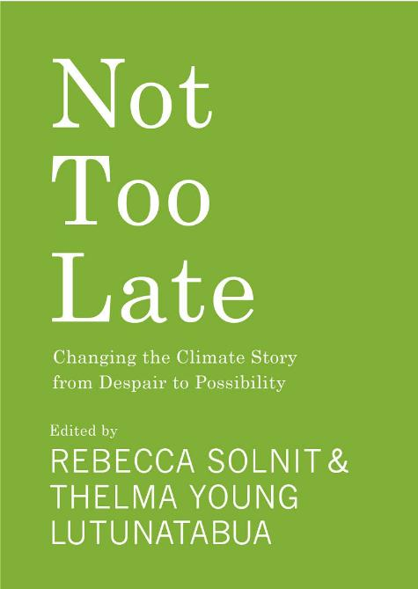


Ressurser om håp | Bøker
Not Too Late: Changing the Climate Story from Despair to Possibility – Rebecca Solnit & Thelma Young Lutunatabua (2023).
Emergent Strategy: Shaping Change, Changing Worlds – Adrienne Maree Brown (2017)
Saving Us: En klimaforskers argument for håp og helbredelse i en splittet verden – Katharine Hayhoe (2021)

Slide 31

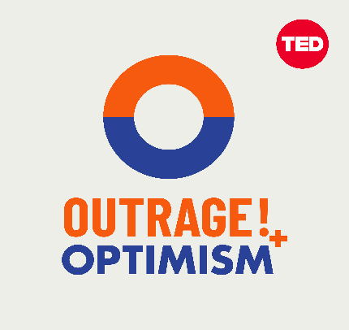

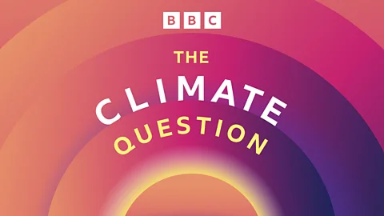
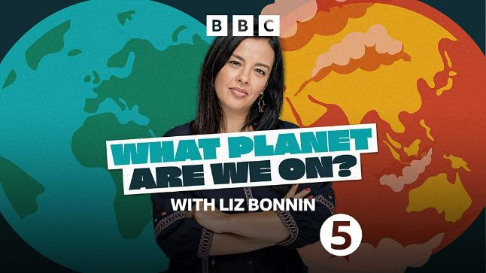
Ressurser om håp | Podcaster

Slide 32
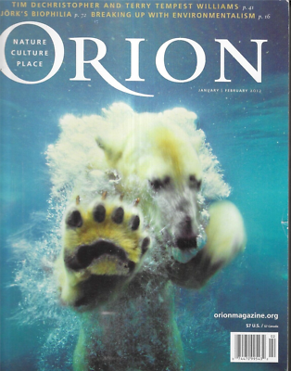
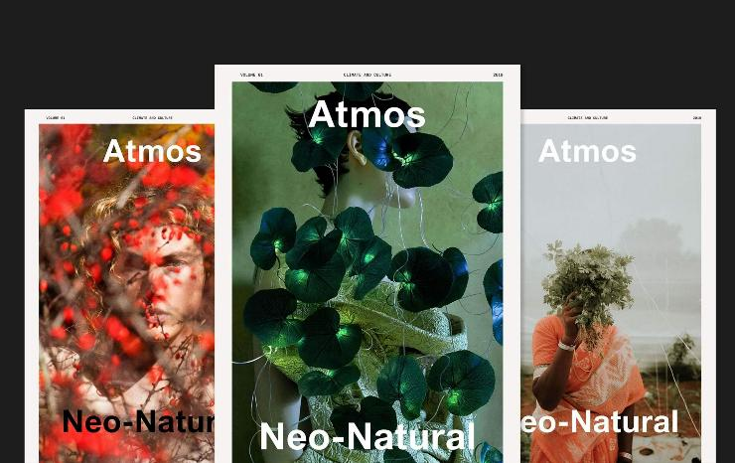

Ressurser om håp | Magasiner
Orion Magazine – Natur og kultur
Atmos Magazine – Klima og kultur, inspirert av naturen
Grist – Det ledende mediet for klimajournalistikk

Slide 33
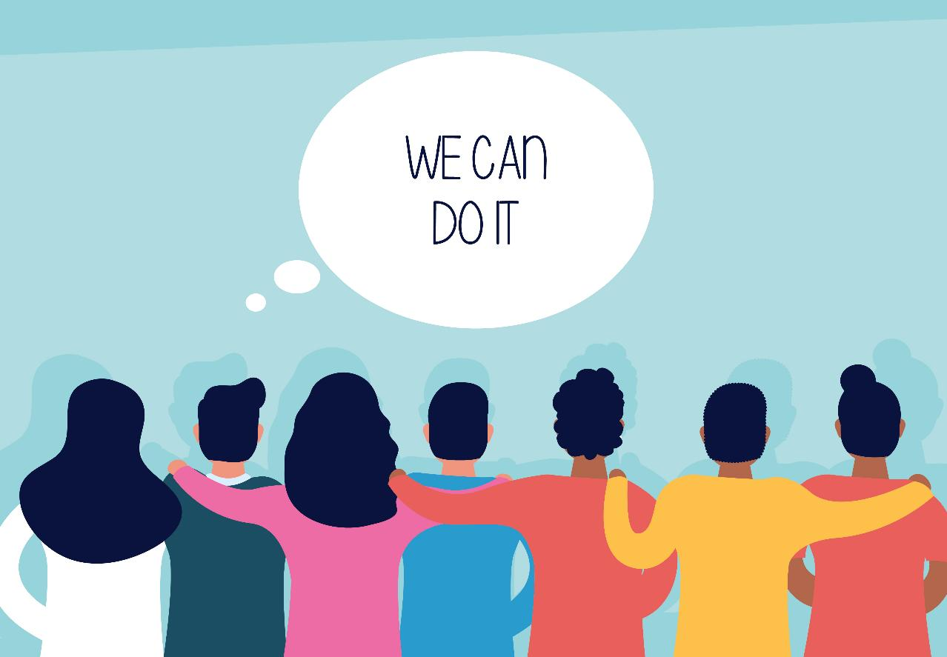
06
Kollektivt håp

Slide 34


Vårt felles håp og våre felles innsats:
Climate Culture – Finn din klimahandling!
Climate Culture består av kuratorer, skapere og aktivister, og er et kreativt studio og en plattform for klimaengasjement der vi kan handle sammen!
Nettstedet inneholder kuratert innhold, klimaprosjekter, kortfilmer, arrangementer og et handlingssenter, og arrangerer Climate Culture Film Festival. Målet er å forme morgendagens kultur ved å nå ut til ulike målgrupper gjennom kreative og kulturelle prosjekter.

Slide 35

Vårt felles håp og våre felles anstrengelser:
Re-Earth Initiative – Re!magine, Reconnect, ReDefine
Re-Earth Initiative er en plattform ledet av et globalt team som støtter interseksjonell historiefortelling, grasrotdrevne klimaløsninger og samfunnsbygging gjennom lokale prosjekter.
«Hos Re-Earth Initiative tror vi at unge mennesker har makten til å forme fremtiden. Vi omfordeler bevisst kunnskap og ressurser, fremmer regenerering og styrker lokalsamfunnene slik at de kan gå i bresjen for samarbeidsbaserte klimaløsninger.»

Slide 36

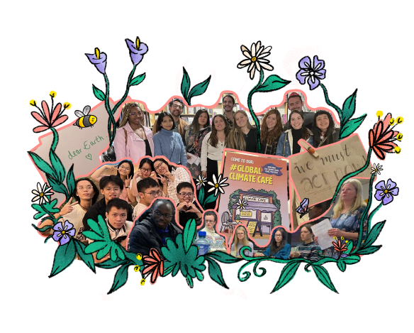
Vårt felles håp og våre felles anstrengelser:
Force of Nature – Mobiliserer tankesett for klimatiltak!
Force of Nature er en ungdomsledet bevegelse som oppmuntrer mennesker med miljøangst til å omsette bekymringene sine til handling.
Mange unge føler seg maktesløse i kampen mot klimaendringene, noe som kan føre til passivitet. Force of Nature gir mennesker muligheten til å bli naturkrefter selv gjennom sitt nettverk av studenter, lærere og beslutningstakere.
«Vi gir unge mennesker muligheten til å skape reell endring. Vi gjør dette gjennom holdningsprogrammer, opplæringsløp og ved å skape muligheter.»

Slide 37

Force of Nature – Mobiliserer tankesett for klimatiltak!
Clover Hogan, grunnlegger av Force of Nature, forteller hvordan hun startet et initiativ som vokste til en global bevegelse, og som gir unge mennesker over hele verden muligheten til å engasjere seg i klimahandling. Hennes arbeid er et sterkt eksempel på hvordan én person kan inspirere til endring og skape et globalt fellesskap.
https://www.youtube.com/watch?v=FpPLz_D1i_c&t=2s

Slide 38
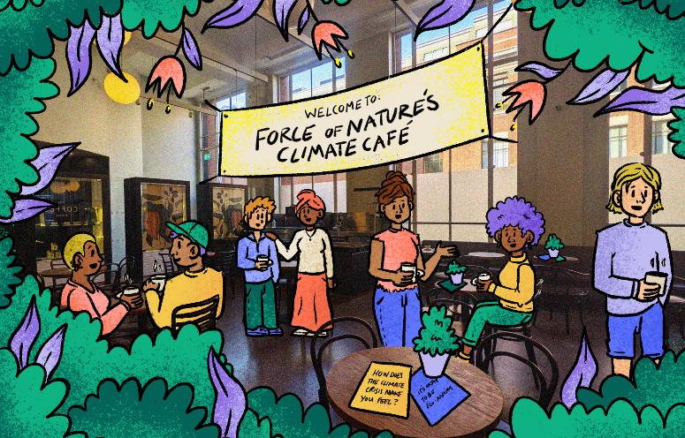
Force of Nature – Klimakaféer
70 % av ungdommene lider av miljøangst. Vi har et presserende behov for arenaer hvor vi kan føre åpne samtaler om klimakrisen, hvordan den får oss til å føle oss, og arbeide i lokalsamfunnene våre for å omsette disse følelsene til handling.
Et klimakafé er et lokalsamfunnsorganisert rom hvor folk kan ha åpne samtaler om klimakrisen (inkludert hvordan den får oss til å føle oss). Hvert klimakafé er forskjellig: noen kan ha uformelle diskusjoner, mens andre kan ha arrangementer og workshops. Ingen klimakaféer er like, men de skal alle føles trygge, åpne og tilgjengelige.
Vil du være vert for et klimakafé?

Slide 39
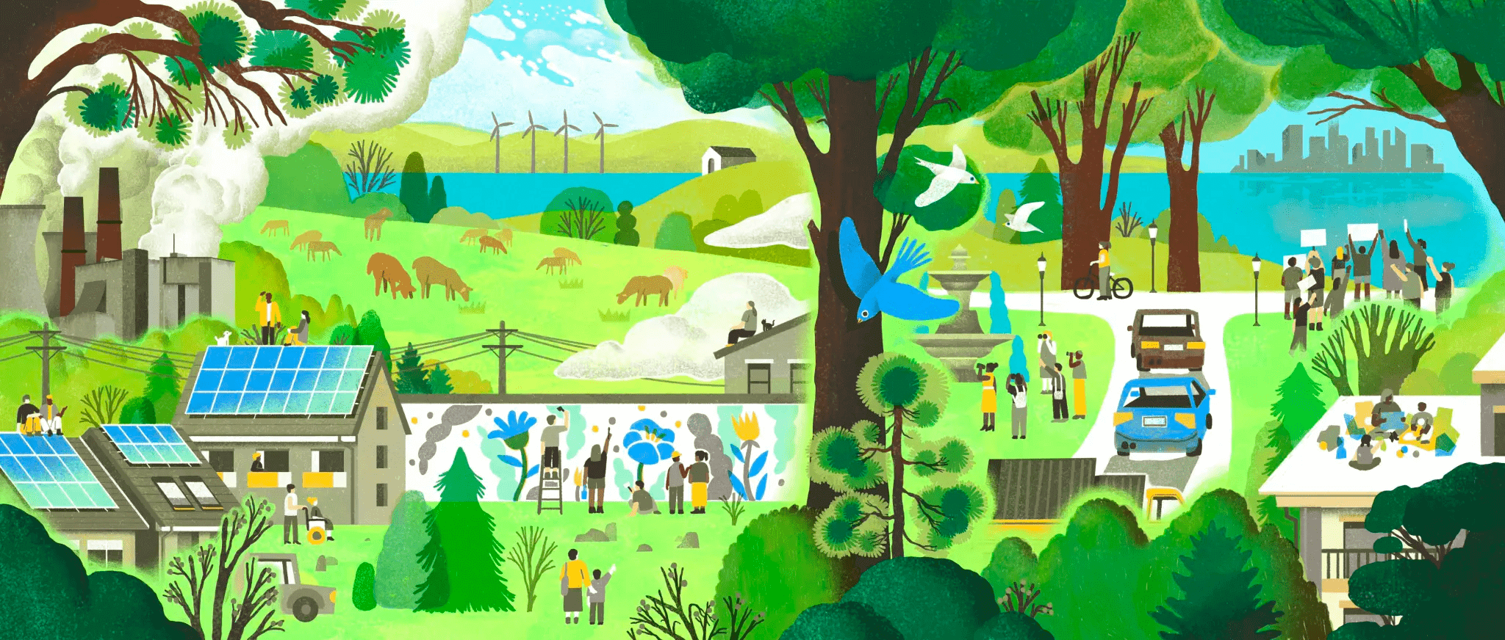
Les en «Climate Hope Comics»-historie om Alex
– En student som forandret byen sin

Slide 40
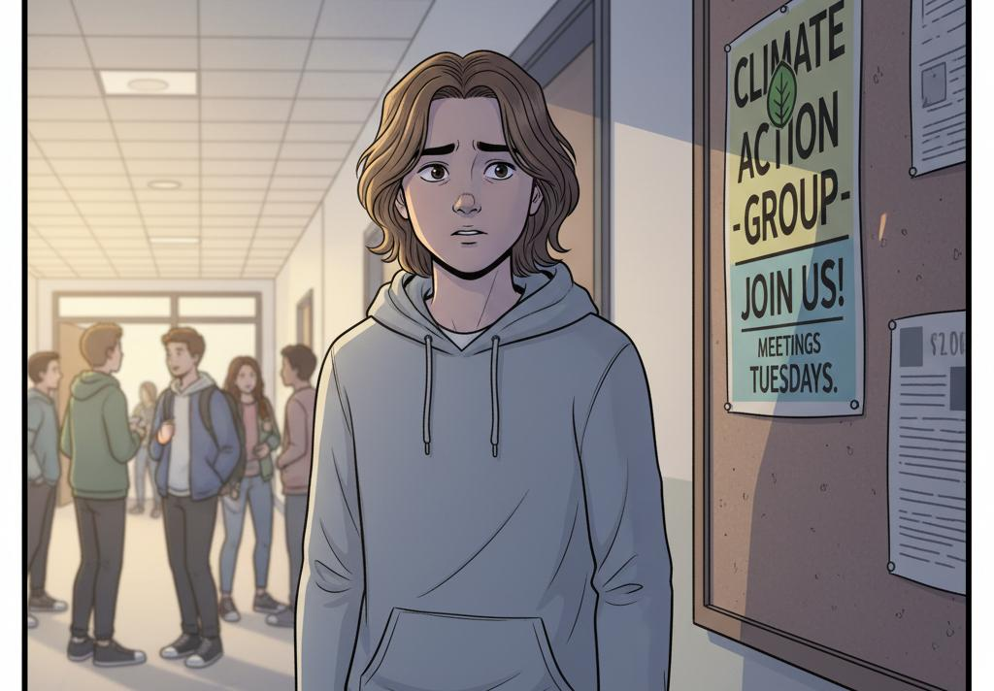
Midt i travleheten i en skolekorridor kjente Alex verdens tyngde.
Somrene ble varmere, og de grønne stedene han elsket, mistet sin prakt.
«Jorden er syk.
Klimaet endrer seg.
Hva kan én person gjøre?»

Slide 41
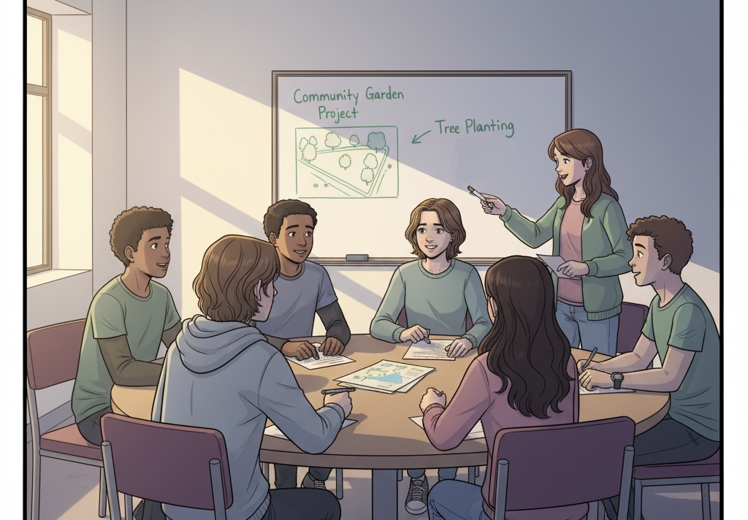
Men man bekjemper ikke en skygge ved å gjemme seg.
Alex fant styrke i et felles mål og bestemte seg for at handling var den eneste løsningen på frykten.
«Nok bekymringer! La oss så håp! La oss starte et felleshageprosjekt!

Slide 42
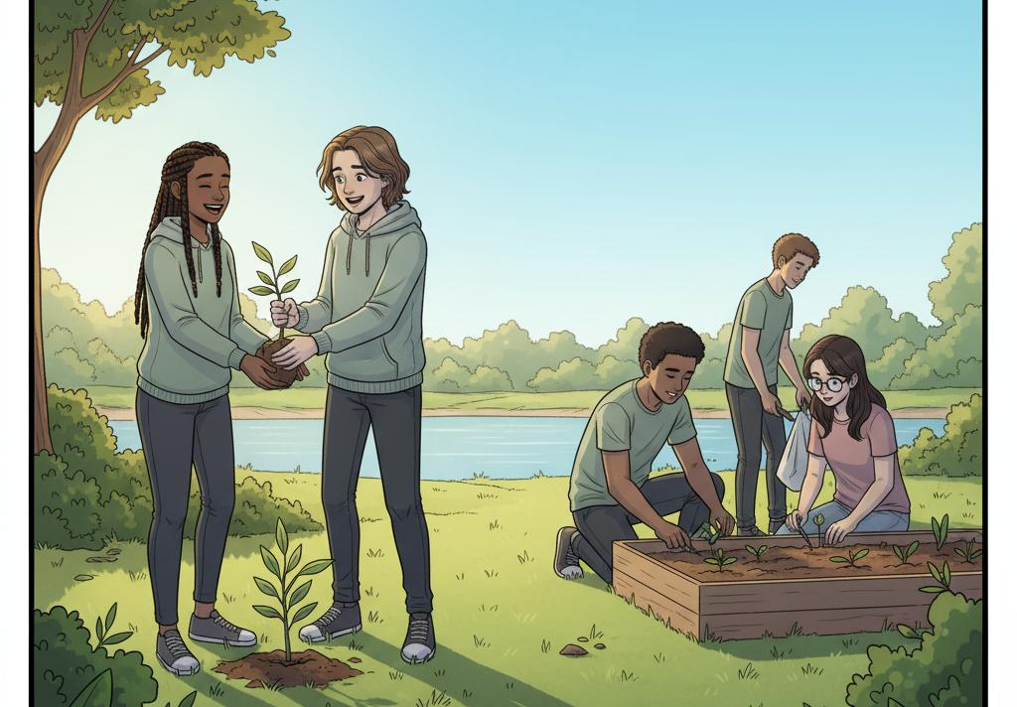
Ved elvebredden ble plantene satt i jorden.
Hver skapende handling var en feiring, et eksempel på hva engasjerte aktivister kunne oppnå.
«Se! Disse plantene vil vokse seg store! Vi bygger en ny skog!»

Slide 43
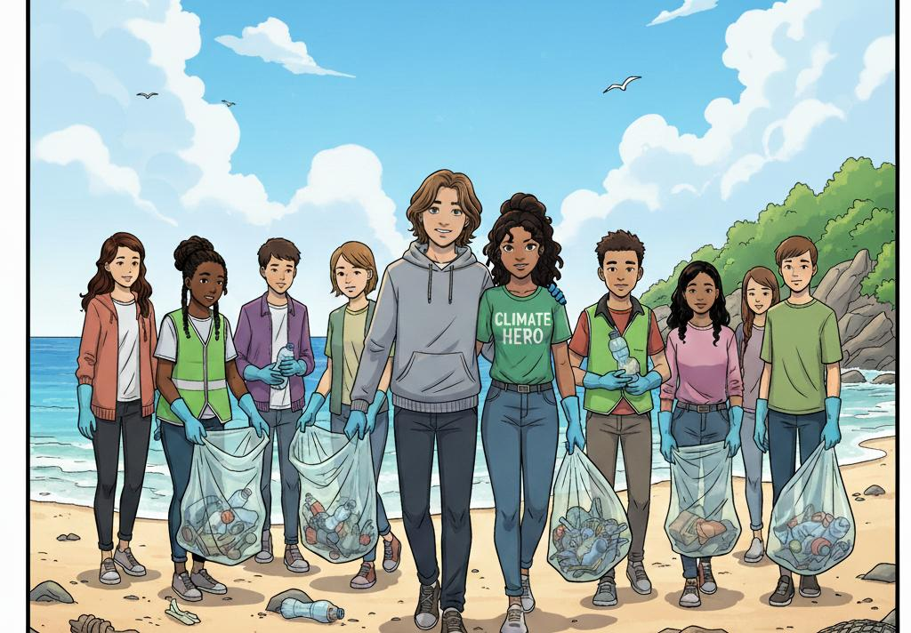
Havet hadde blitt forurenset av menneskenes uforsiktighet, men Alex og vennene hans ble dets beskyttere.
Da solen gikk ned, hørte de et svakt «takk» fra selve havet.
«Hver flaske vi plukker opp… Det er som om vi gir havet litt av glansen tilbake.»

Slide 44
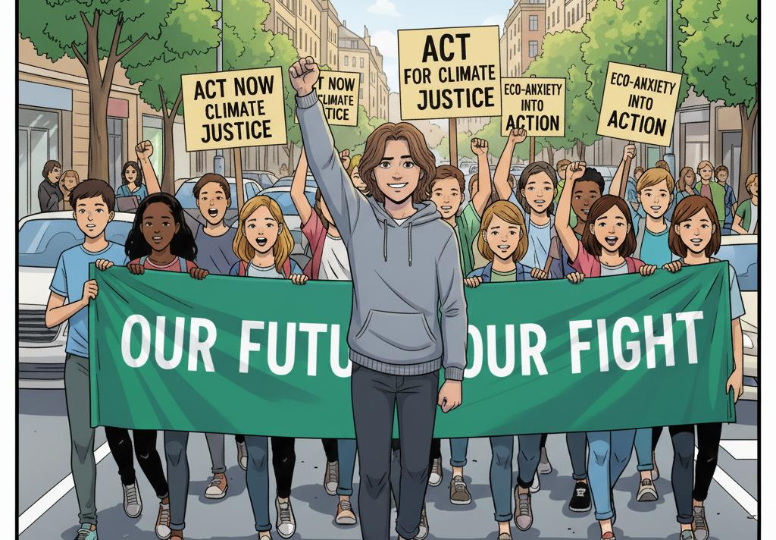
JA, de større utfordringene krevde mer enn bare rengjøring.
De trengte å bli satt i søkelyset. Alex trengte at byen våknet opp!
«Klimatiltak nå!
Tiden for løfter er over!»

Slide 45
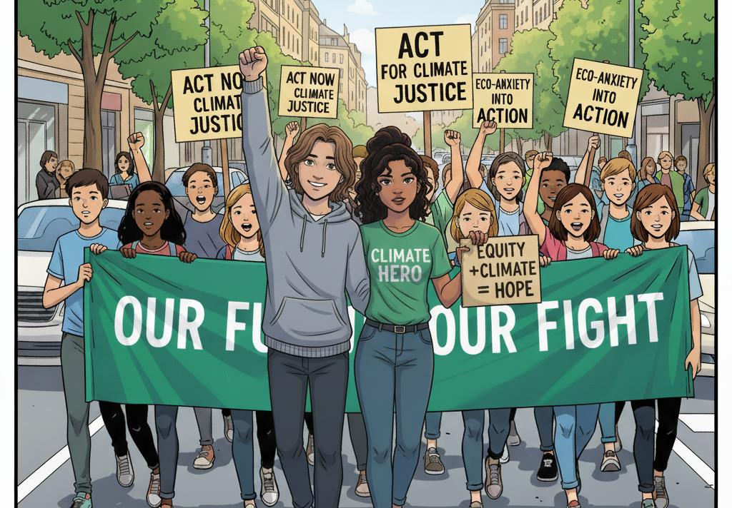
Midt i ropene om klimaretferdighet fant Alex Ingrid –
en forkjemper for en grønnere fremtid.
Bevegelsen deres vokste raskt.
«Sammen er vi USTOPPELIGE!»

Slide 46
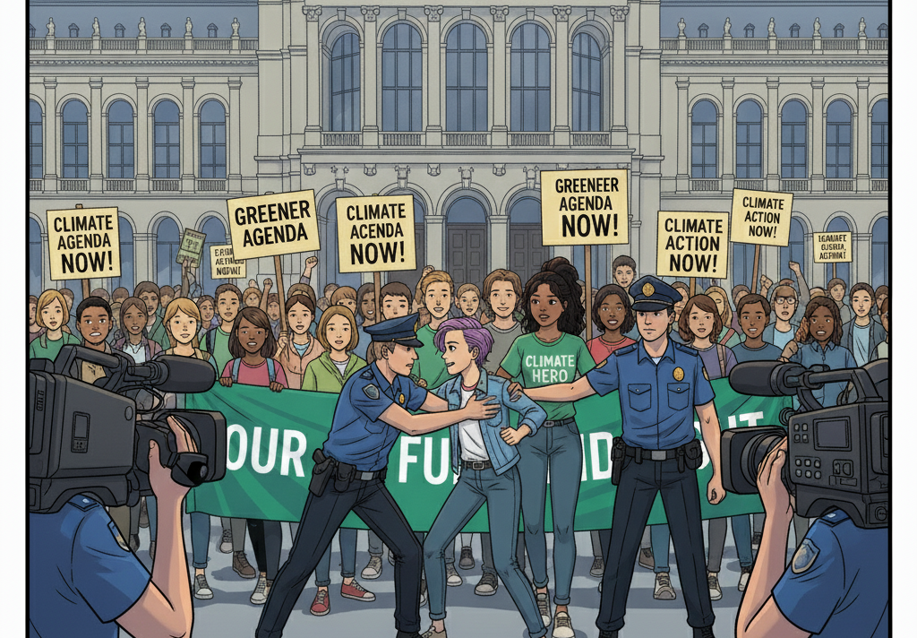
Da lidenskapen møtte maktens grenser, blusset situasjonen opp.
Aktivistene sto på sitt og forsvarte sin rett til å bli hørt og til en fremtid.
«Vi krever å bli hørt! Vår fremtid er ikke forhandlingsbar!»

Slide 47
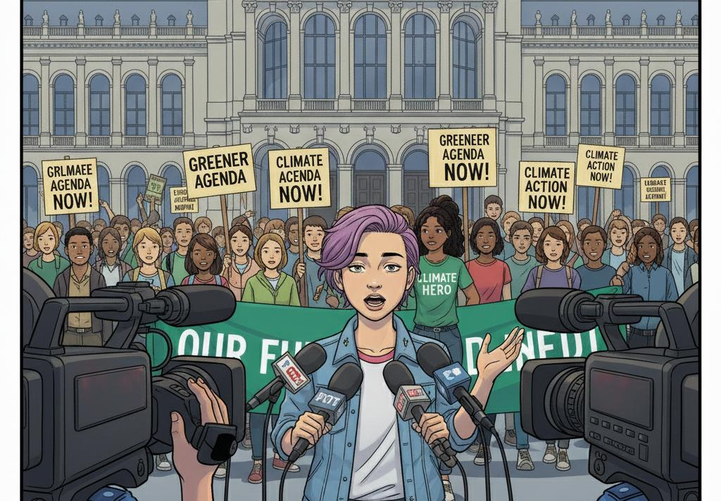
Konflikten forsterket bare budskapet deres.
Bildet av deres mot spredte seg i media og inspirerte tusenvis av andre.
«Vi kjemper for fremtiden vår, og vi lar oss ikke kneble! Dette er bare begynnelsen!»

Slide 48
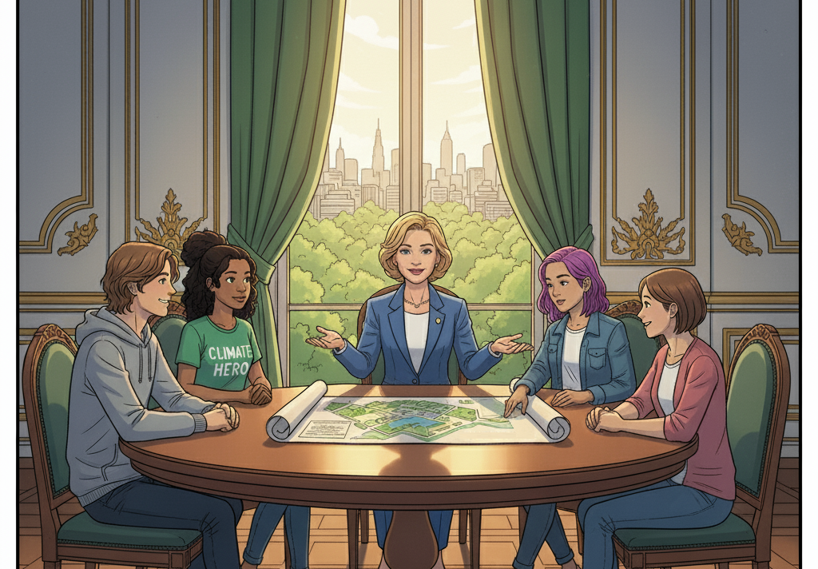
Klimaktivistenes krav nådde til slutt helt opp til maktens øverste nivåer.
Presidenten, som fikk øynene opp for aktivistenes utholdenhet, inviterte dem til forhandlingsbordet.
Presidenten: «Engasjementet deres har virkelig åpnet øynene mine.
Si meg, hvordan kan vi sammen bygge en grønnere by?»

Slide 49
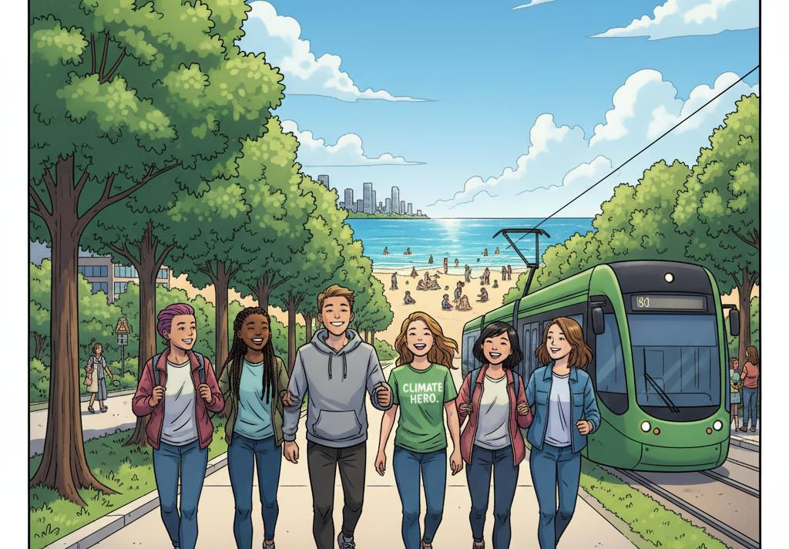
Forandringen var ikke en fjern drøm, men selve grunnlaget de sto på.
Deres små handlinger hadde vokst til en stor bevegelse, som sikret et grønnere kapittel for byen deres.
«Vi klarte det. Våre små handlinger utviklet seg til reell forandring. Se på byen vår!»

Slide 50
Takk
Har du noen spørsmål?
www.planet-pulse.eu

